Slide 1

Web services\high load
WGForge 2019 Maintenance

Slide 2

РОМАН КОЗИН
Инженер-программист (DevOps)
2015 – Хостинг-провайдер ActiveCloud
2017 - Международная финтех-компания ID Finance
2018 - СООО «Гейм Стрим» (Wargaming.net)
Занимаюсь оперированием веб сервисов для проекта World of Tanks.
Есть опыт в администрировании Linux и Windows.
А так же Virtualization, WebServices, Databases, Networks, VoIP, Configuration Management.
Хороший админ, он всегда немножко программист.

Slide 3
Программа лекции
Web и протокол HTTP
High Load
Практическая часть
Q&A

Slide 4
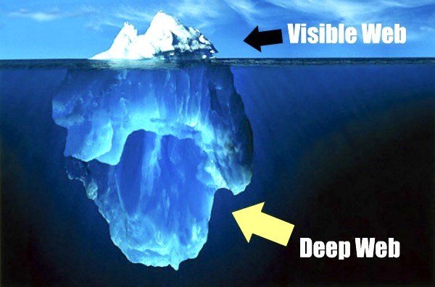
Что такое web сервисы
Веб-сервис — идентифицируемая уникальным веб-адресом (URL-адресом) программная система со стандартизированными интерфейсами, а также HTML-документ сайта, отображаемый браузером пользователя. https://ru.wikipedia.org/wiki/Веб-служба
Почему именно web?
Унифицированный способ предоставления контента, не зависимо от ОС и устройств, локации.
Не требует разработки ПО для клиентских устройств (но не исключает).

Slide 5

Достоинства и недостатки
Плюсы
Взаимодействие программных систем независимо от платформы (ЯП\ОС\Устройство).
Возможность предоставлять различные ПО (Игры\CRM\Сайты\etc...), посредством одного протокола HTTP.
Минусы
Обязательно наличие сетевого подключения Internet\Intranet.
В некоторых случаях (большие проекты), сложность разработки, требуются специалисты из различных сфер IT.

Slide 6
Веб сервис - ?
Web URL/адрес
HTTP протокол
Web сервер

Slide 7
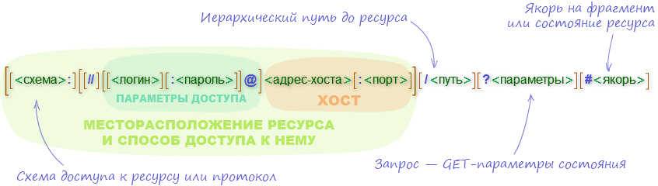
Web URL/адрес

Slide 8

Web URL/адрес

Slide 9
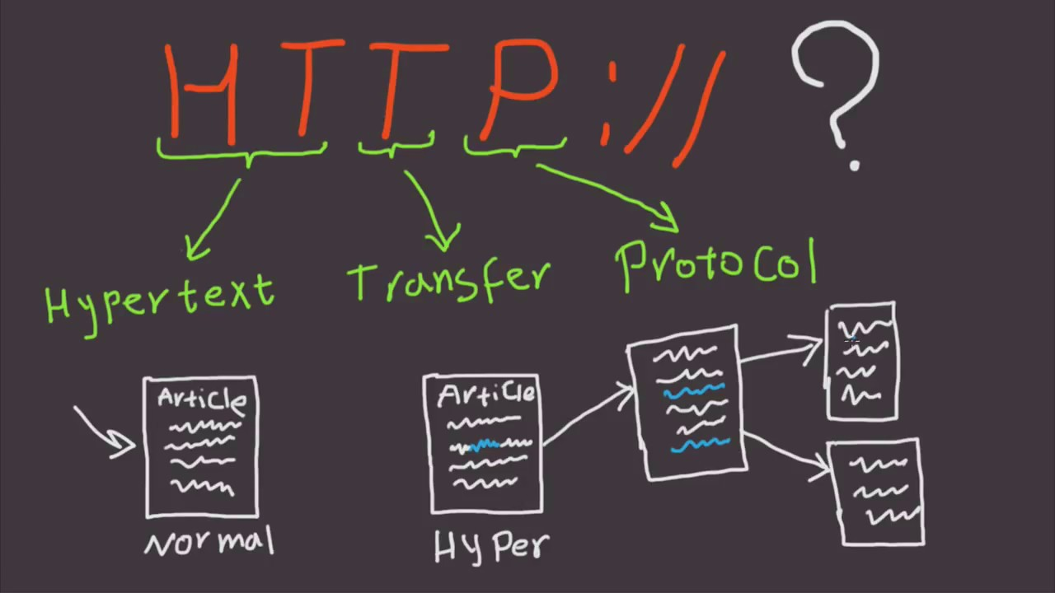
Протокол HTTP

Slide 10
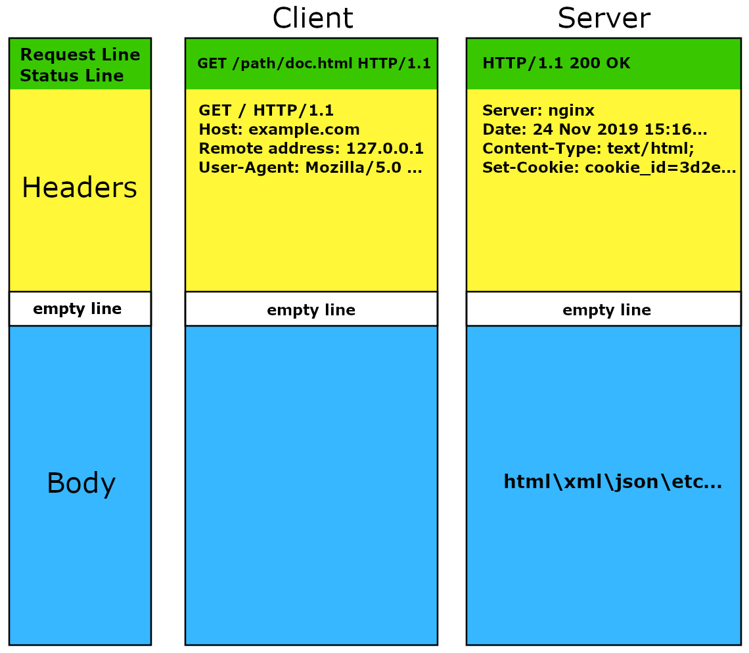
Протокол HTTP

Slide 11
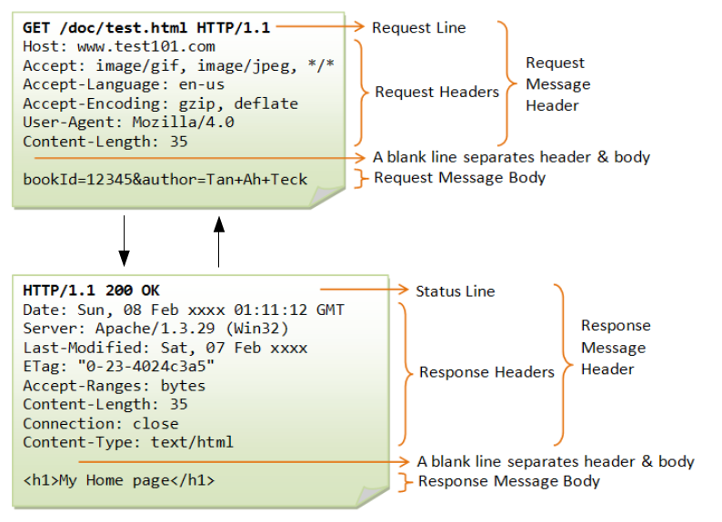
Протокол HTTP

Slide 12
Протокол HTTP
Headers
HTTP/1.1 200 OK
Server: nginx
Date: Sun, 24 Nov 2019 16:18:29 GMT
Content-Type: text/html;charset=UTF-8
Set-Cookie: session_id=940c0c6b9c.....707816e5; path=/; domain=.example.com;
Cache-Control: no-cache, max-age=0
Allow: GET, POST
WWW-Authenticate: Basic realm="Access to the site", charset="UTF-8"

Slide 13
Протокол HTTP
Status code
HTTP/1.1 200 OK
HTTP/1.1 400 Not Found
HTTP/1.1 401 Unauthorized
HTTP/1.1 403 Forbidden
HTTP/1.1 500 Internal Server Error
HTTP/1.1 502 Bad Gateway
HTTP/1.1 503 Service Unavailable
HTTP/1.1 504 Gateway Timeout

Slide 14






Web servers
- Apache
- Nginx
- Lighttpd
IIS
Nginx Unit
GlassFish
Apache Tomcat
- Open Server
- Cherokee HTTP Server

Slide 15
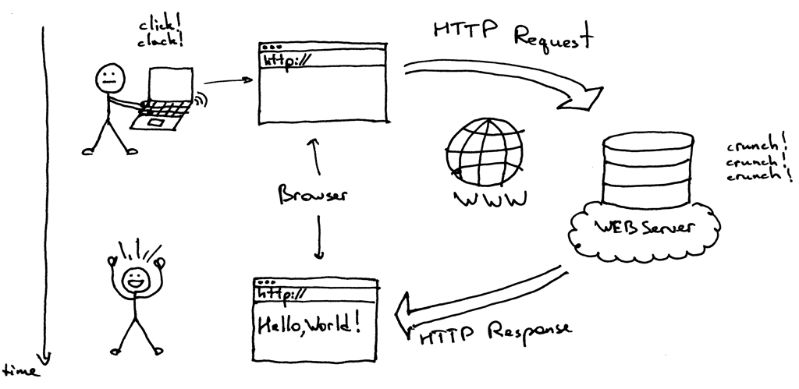

Slide 16

High Load

Slide 17
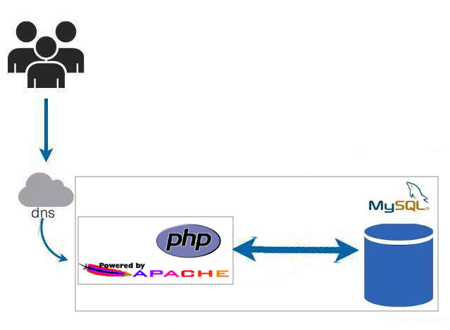
High Load
Web server
1CPU \ 2Gb RAM \ 10Gb HDD

Slide 18
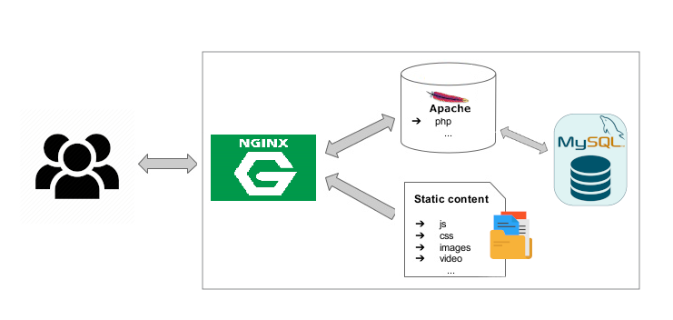
High Load

Slide 19
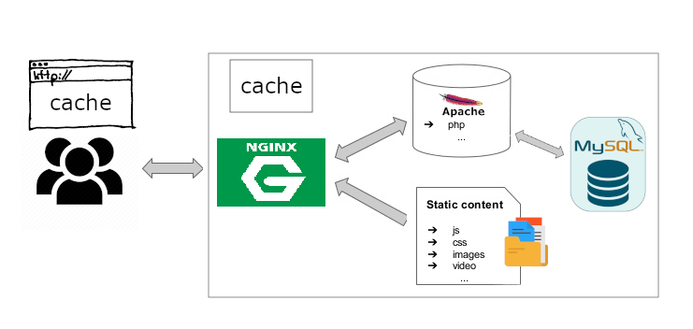
High Load

Slide 20
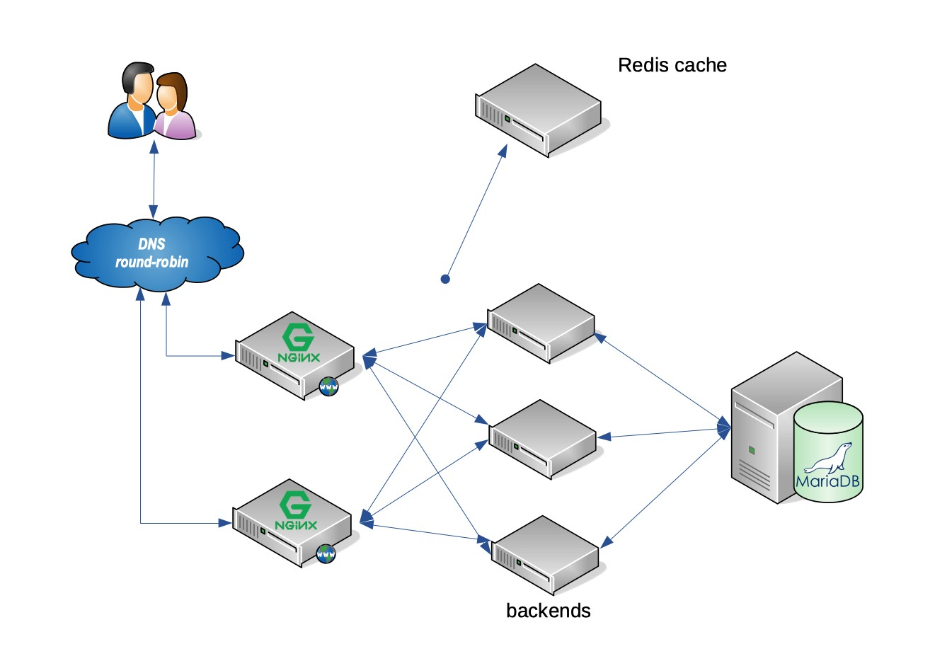
High Load

Slide 21
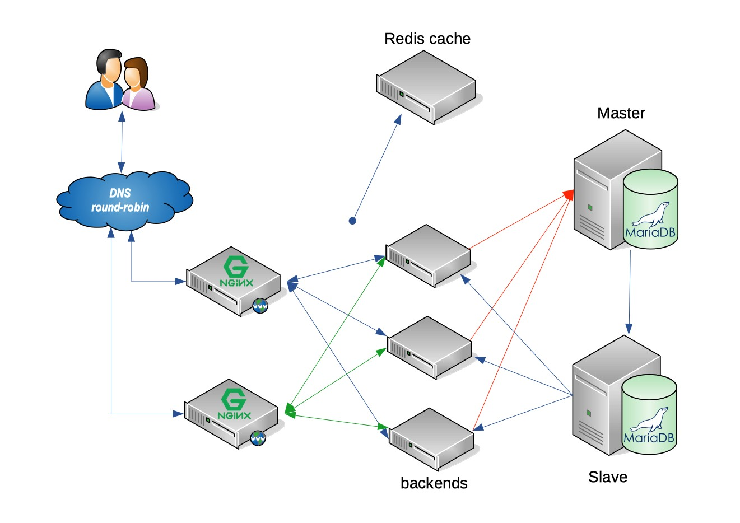
High Load

Slide 22
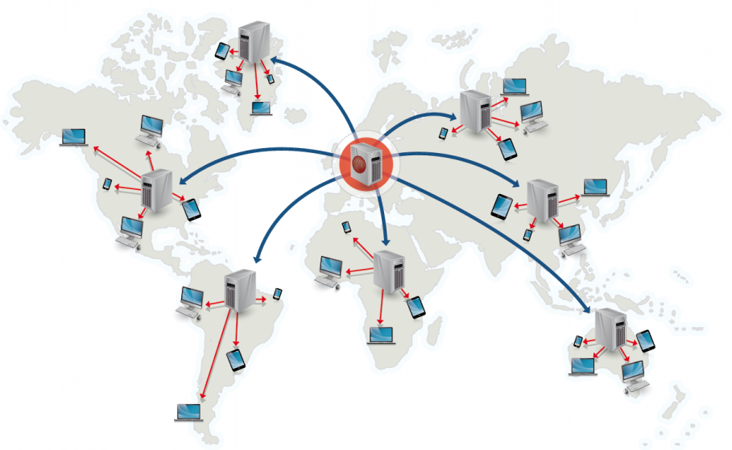
High Load
CDN

Slide 23
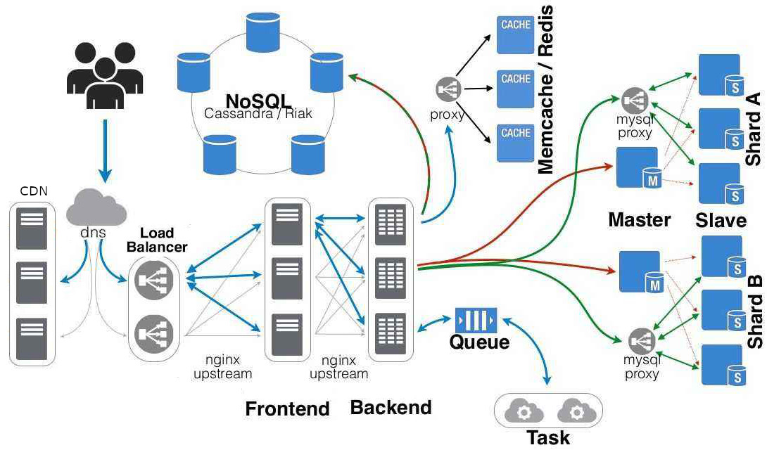
High Load

Slide 24
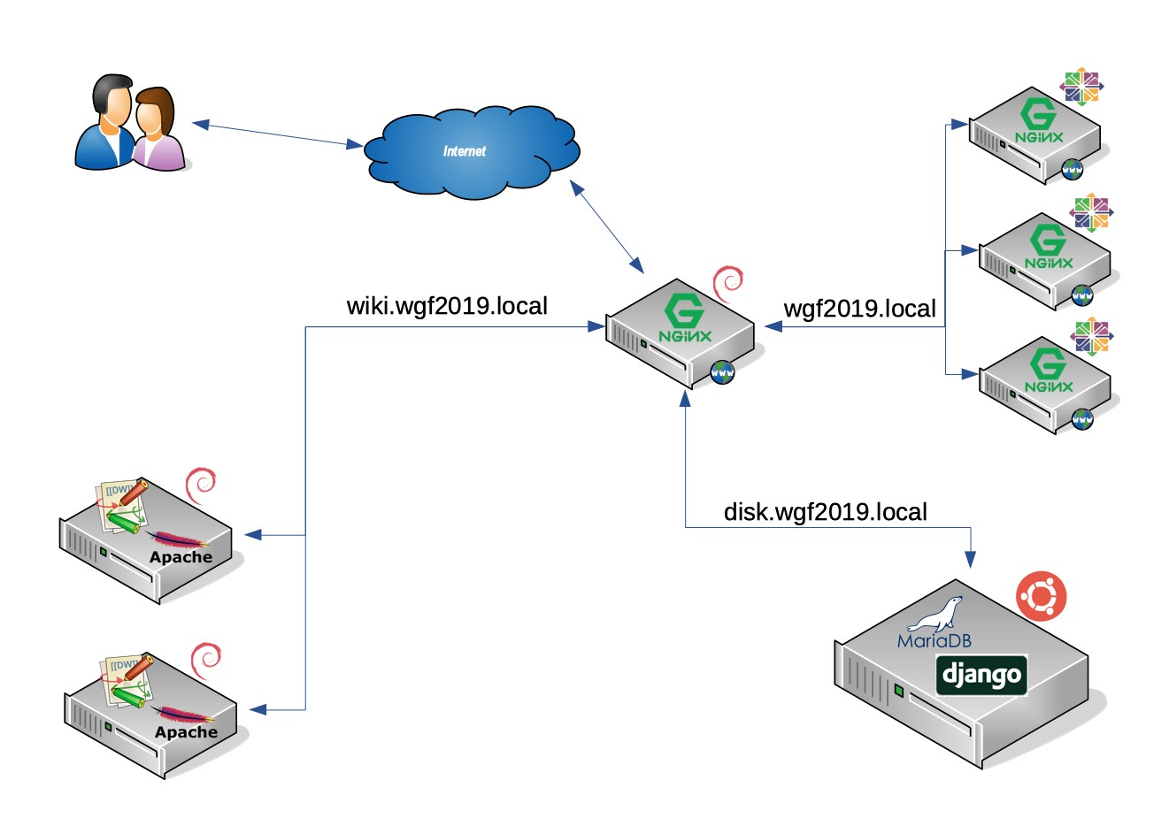
Практическое занятие
https://github.com/roman-kozin/wgforge2019_webservices

Slide 25
Q&A

